Slide 1
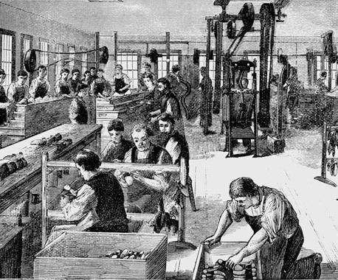
Россия и мир
на рубеже
XIX века

Slide 2
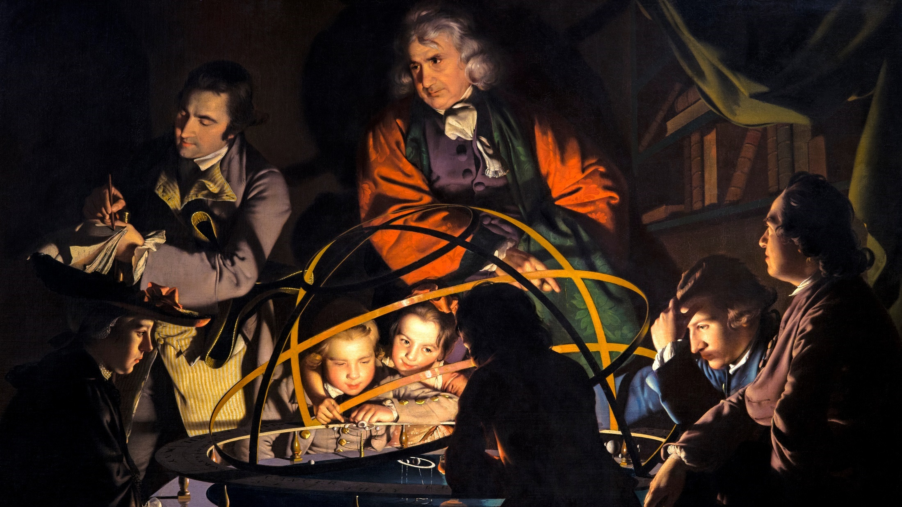
Со второй половины XVIII века и вплоть до середины
XIX века в странах Западной Европы происходил процесс промышленной революции.

Slide 3
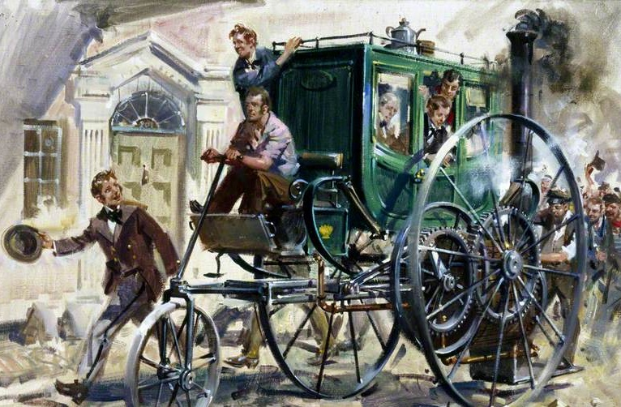
Промышленная революция
Со второй половины XVIII века
появляются первые механические транспортные средства
и воздухоплавательные аппараты.

Slide 4
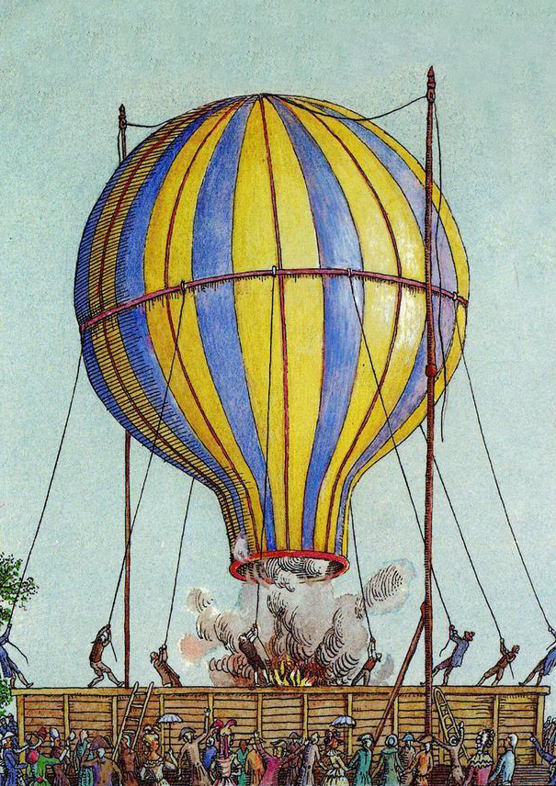
Точкой отсчёта для воздухоплавания стало событие, которое произошло
5 июня 1783 года.

Slide 5
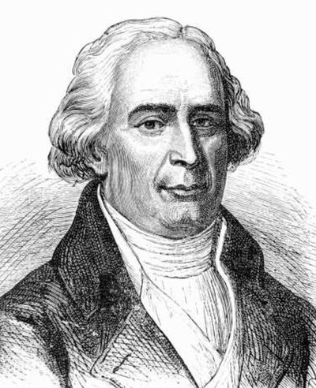
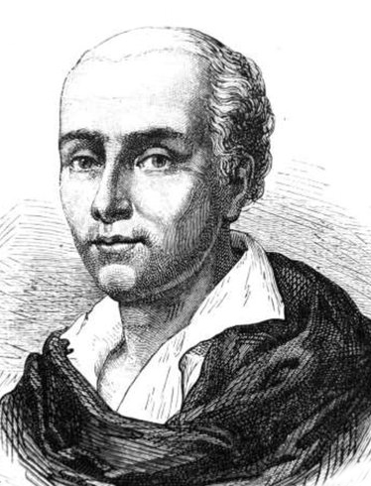
Жозеф и Этьен Монгольфье

Slide 6
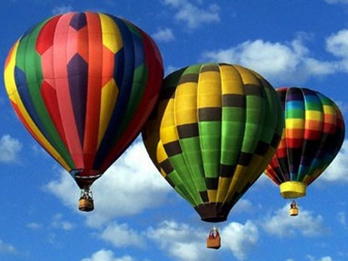
Аэростат —
летательный аппарат легче воздуха, принцип действия которого основан
на законе Архимеда.

Slide 7
Первый воздушный шар был
с оболочкой из грубого льняного полотна, обклеенного бумагой.
Он достиг высоты около
1800 метров.

Slide 8
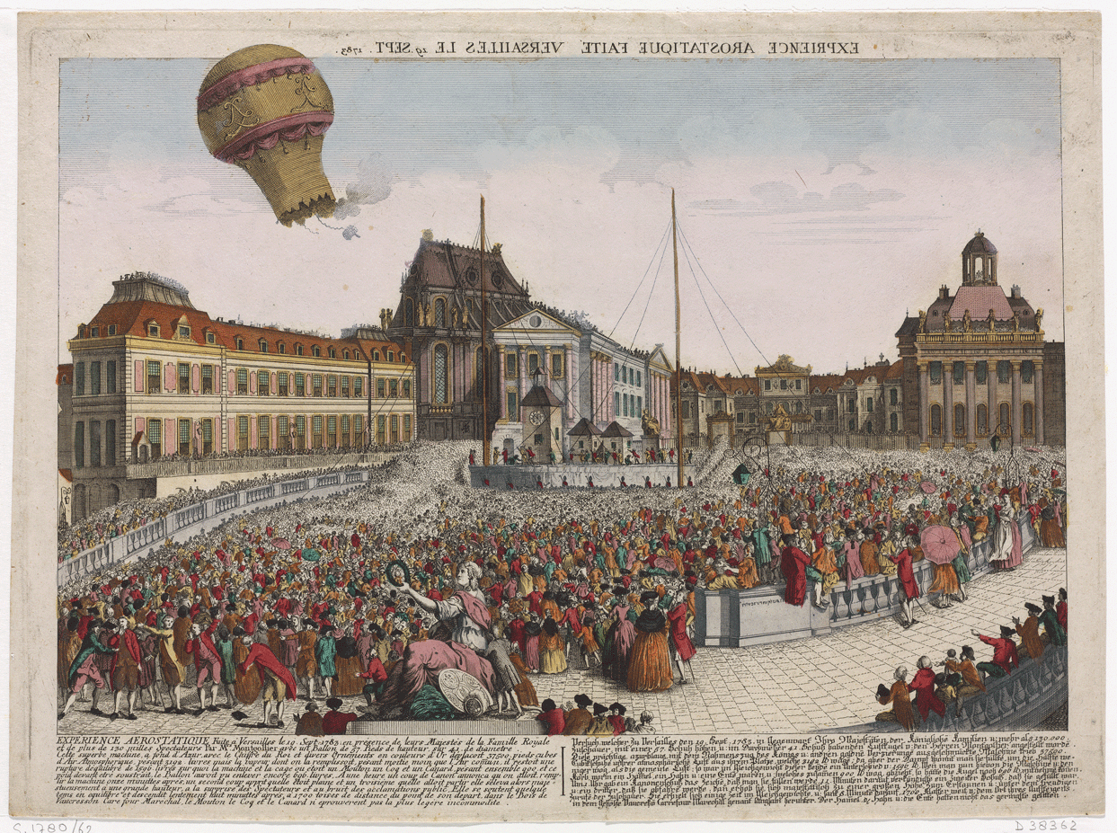
Публичная демонстрация полёта аэростата с животными
в корзине

Slide 9
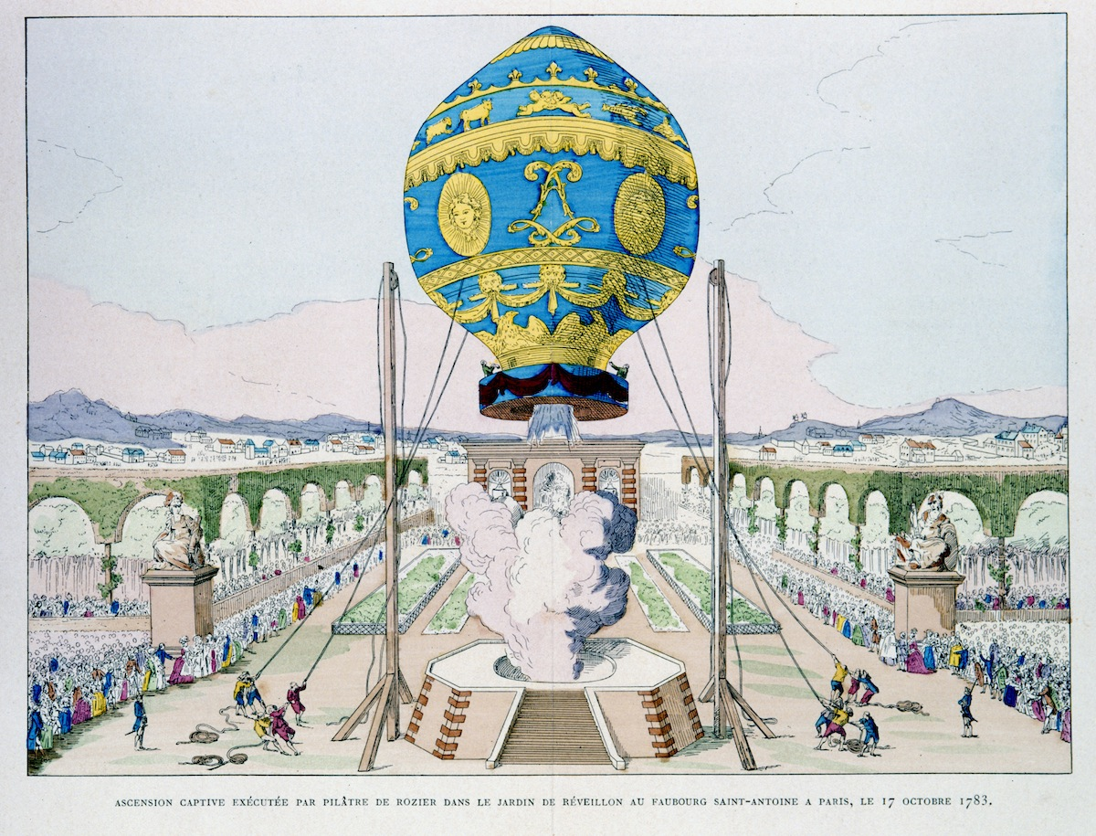
Первый полёт человека
на летательном аппарате состоялся в ноябре 1783 года.

Slide 10
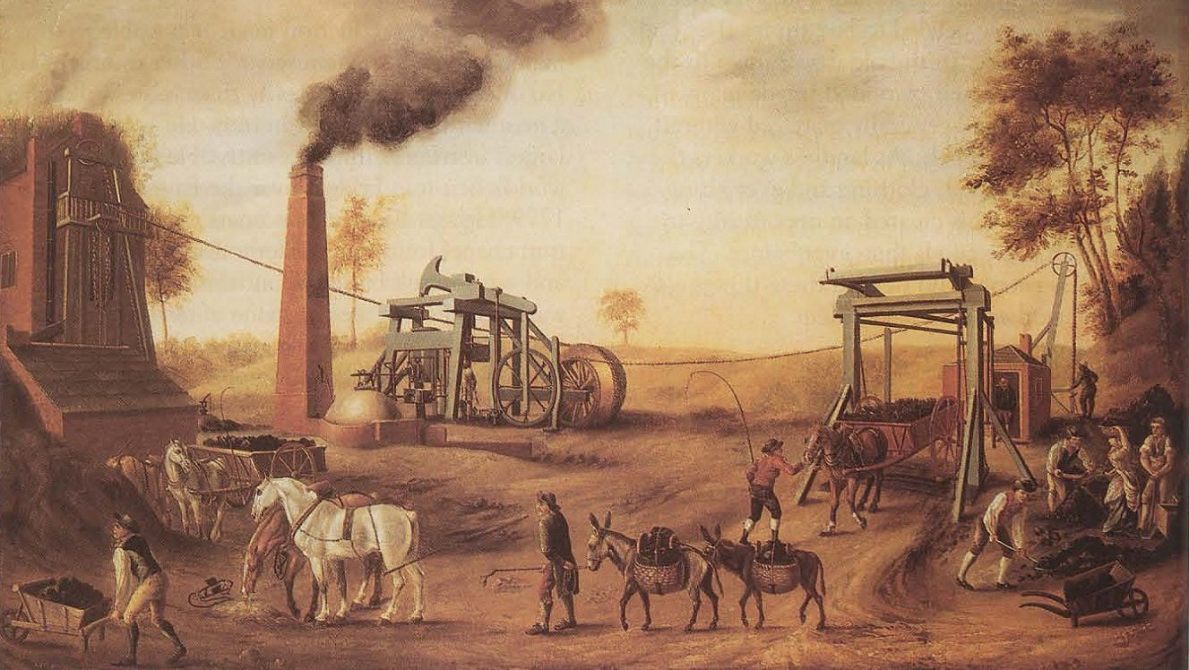
Промышленный переворот
в Англии

Slide 11
Вопросы занятия
1
Промышленная и аграрная революции
в Европе.
2
Демографическая революция в Европе.
3
Российская империя на рубеже XVIII–XIX веков: население, экономика и политический строй.

Slide 12
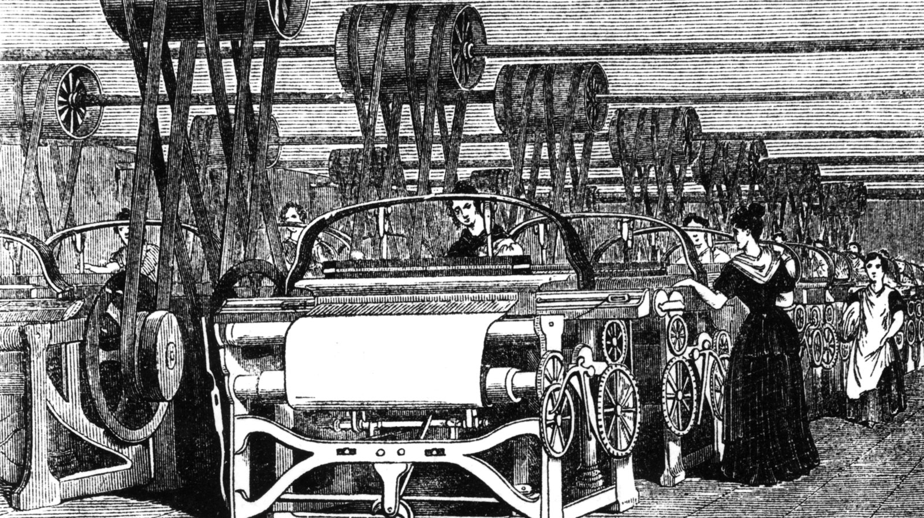
Промышленная революция началась в Англии в последней трети XVIII века.

Slide 13
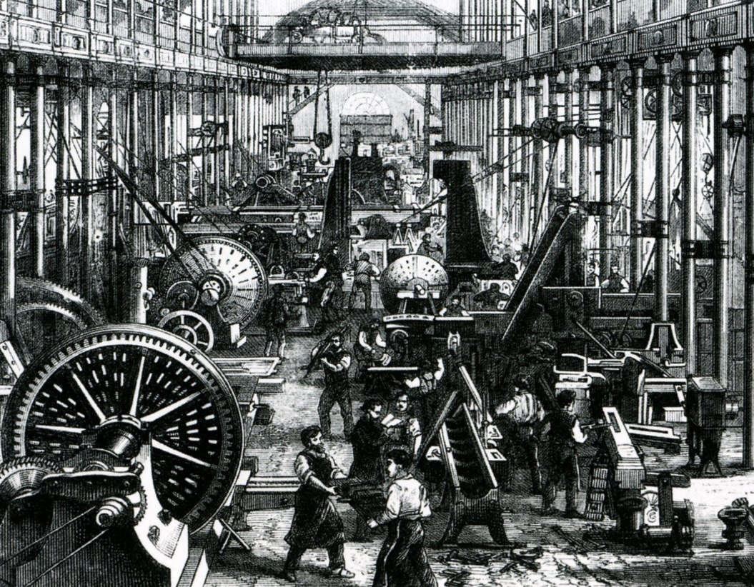
Развитие промышленности
Уже в первой половине XIX века
промышленная революция охватила
страны Европы и Америки.

Slide 14
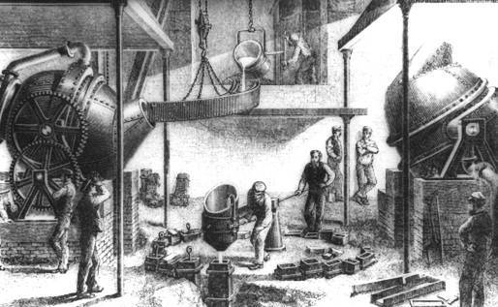
Промышленная
революция —
переход от ручного труда к машинному,
от мануфактуры к фабрике.

Slide 15
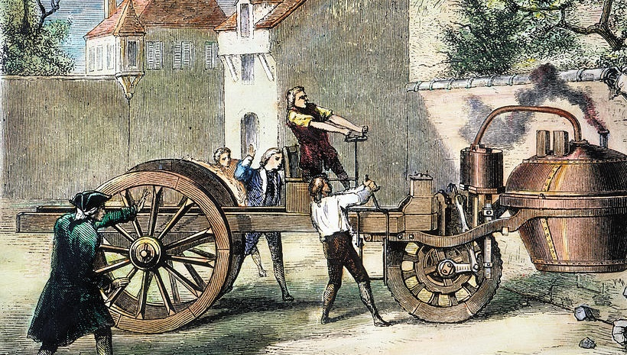
Промышленный переворот начался
с того момента, когда изобретённые рабочие машины начали применять на производстве.

Slide 16
Промышленная революция
1
Использование
энергии пара

Slide 17
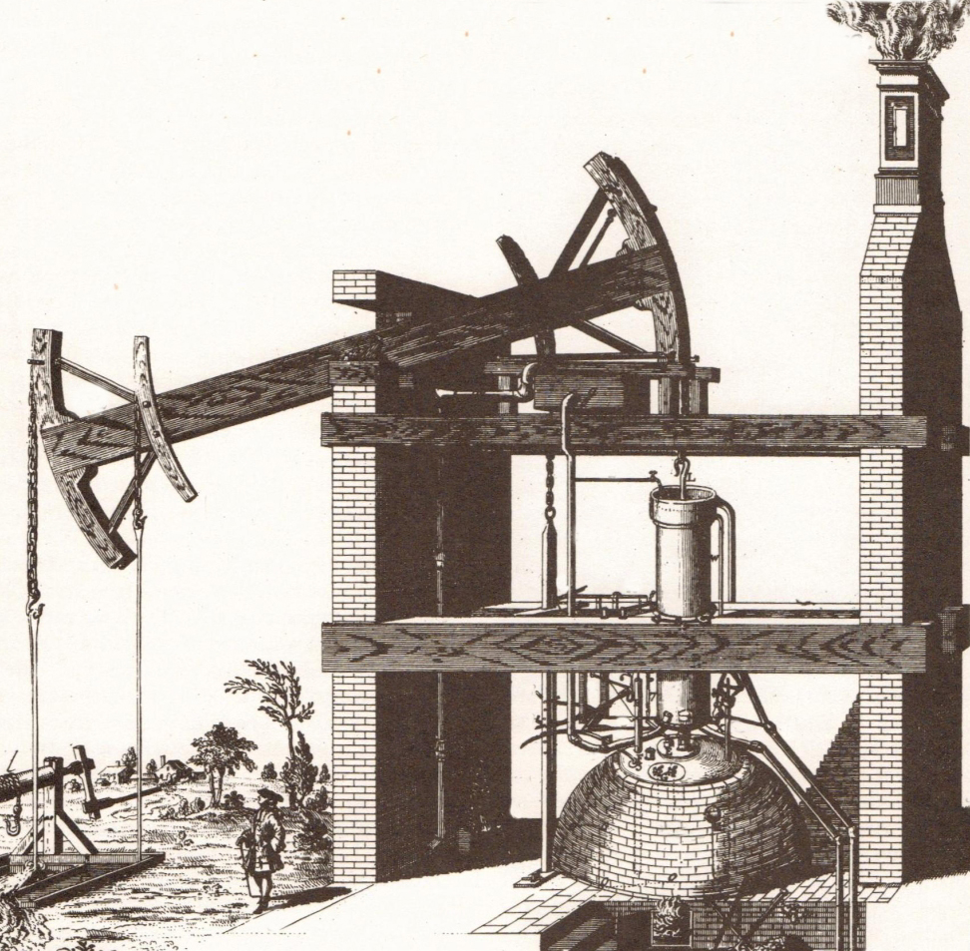
Паровой насос Ньюкомена

Slide 18
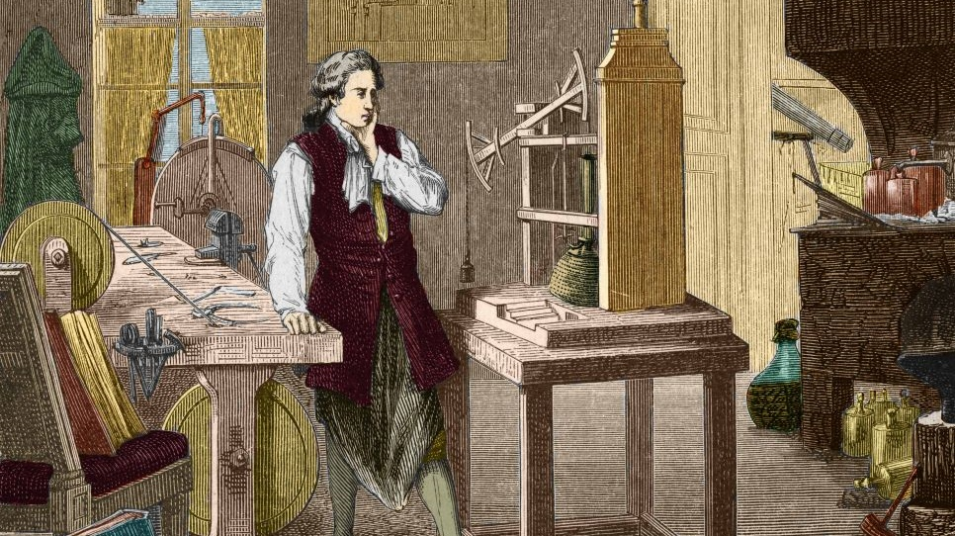
Джеймс Уатт
В 1785 году началось использование паровой машины Уатта.

Slide 19
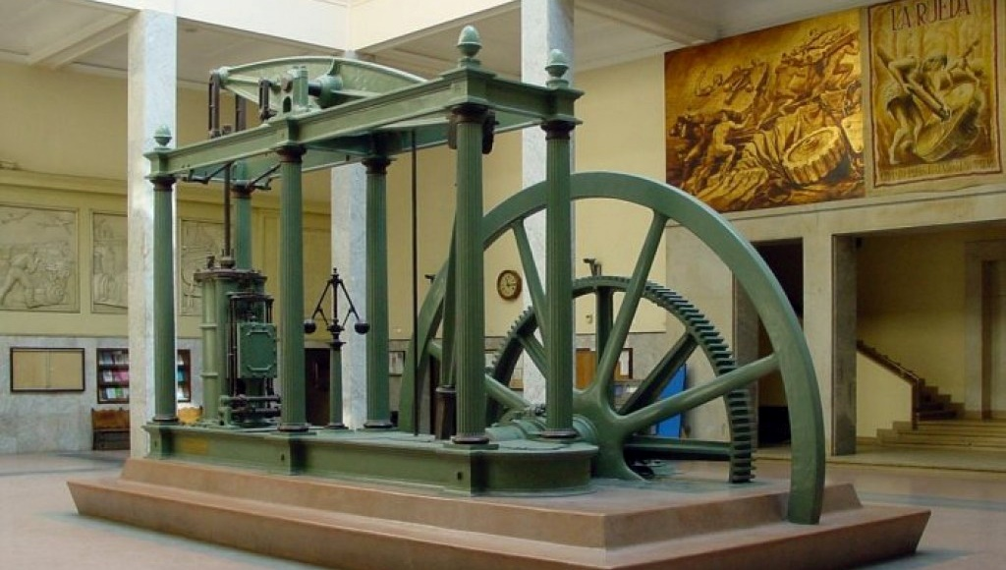
Паровая машина Дж. Уатта

Slide 20
Промышленная революция
1
2
3
Использование
энергии пара
Начало
механизации труда
Переход от мелкого производства к крупному

Slide 21
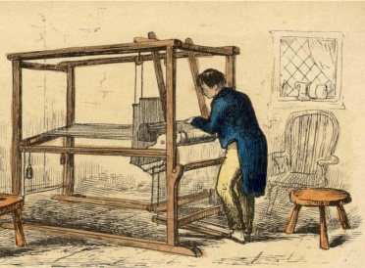
Развитие промышленности
Первые станки появились
на хлопчатобумажном производстве в Англии.

Slide 22
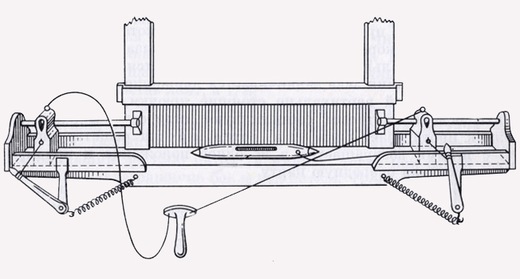
Механический челнок Дж. Кея

Slide 23
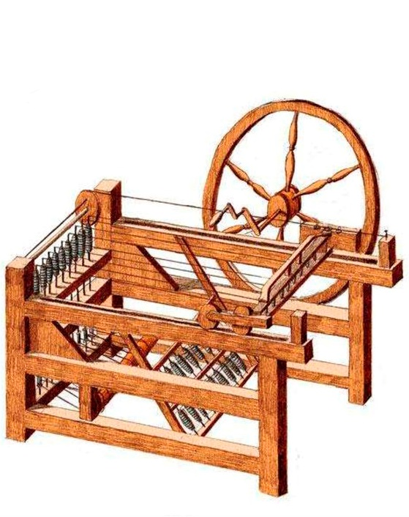
В 1764 году Дж. Харгривс соорудил механическую прялку.
Её появление ознаменовало начало промышленного переворота.

Slide 24
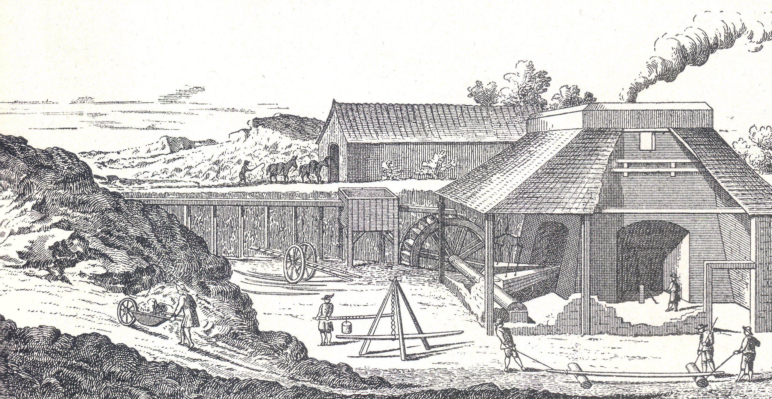
Коренные изменения произошли
в металлургической отрасли.

Slide 25
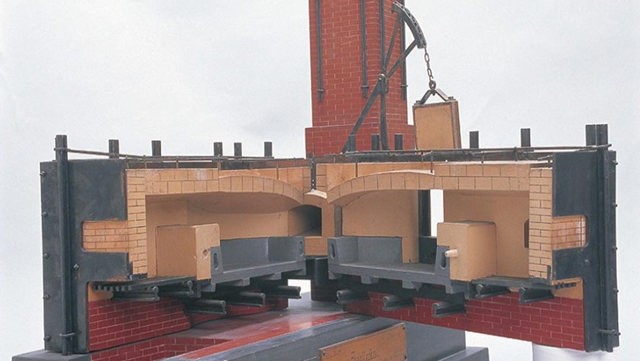
Пудлинговая печь в разрезе

Slide 26
Изменения в металлургии
1
2
3
Работа пудлинговых печей на каменном угле
Превращение каменного угля в главный источник энергии
Стимуляция
добычи угля

Slide 27
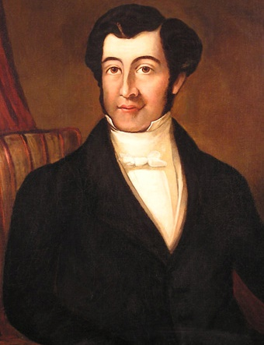
В 1795 году Джозефом Брама был изобретён гидравлический пресс.
Он нашёл широкое применение
в металлообработке.

Slide 28
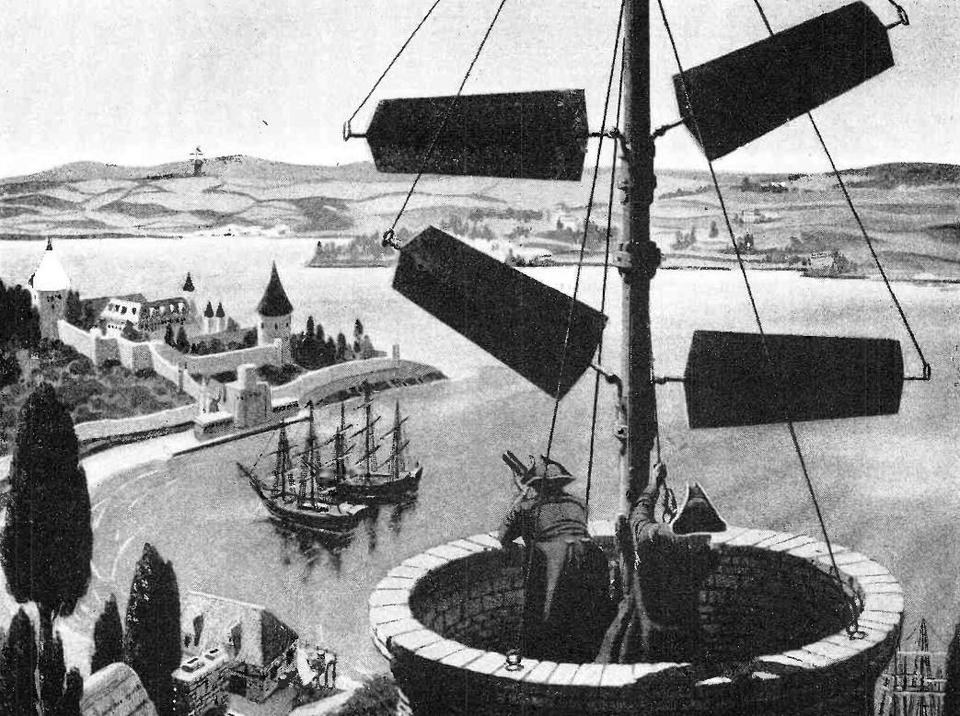
Промышленный
переворот
В средствах связи также произошли революционные изменения.

Slide 29
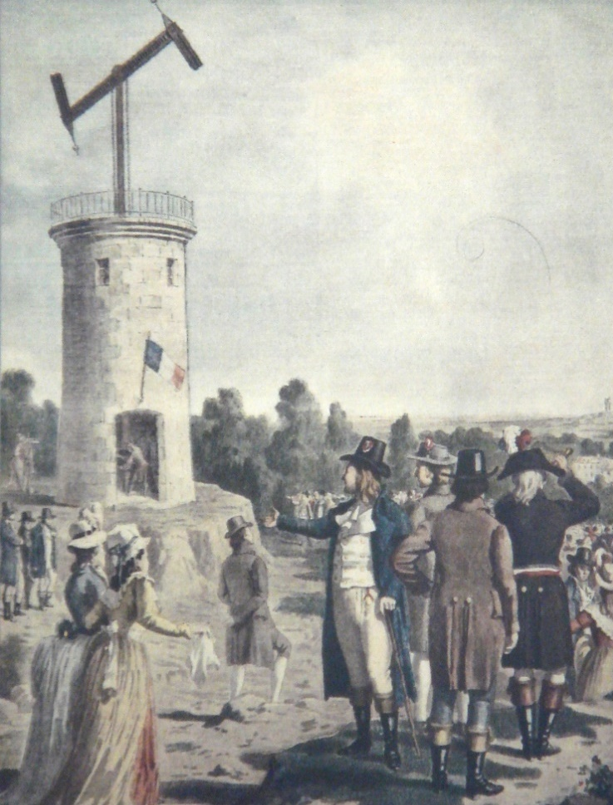
Демонстрация работы семафора

Slide 30
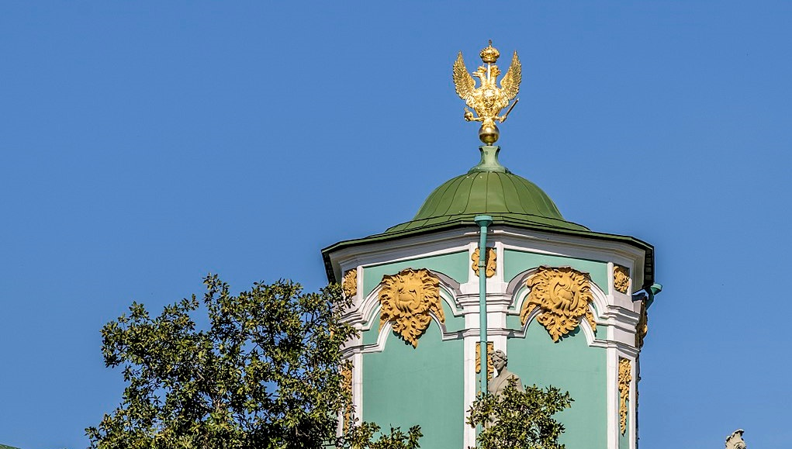
Башня оптического телеграфа
(Зимний дворец)

Slide 31
Промышленная революция
1
2
3
Изобретение парового двигателя
Появление новых отраслей промышленности
Создание механических транспортных средств

Slide 32
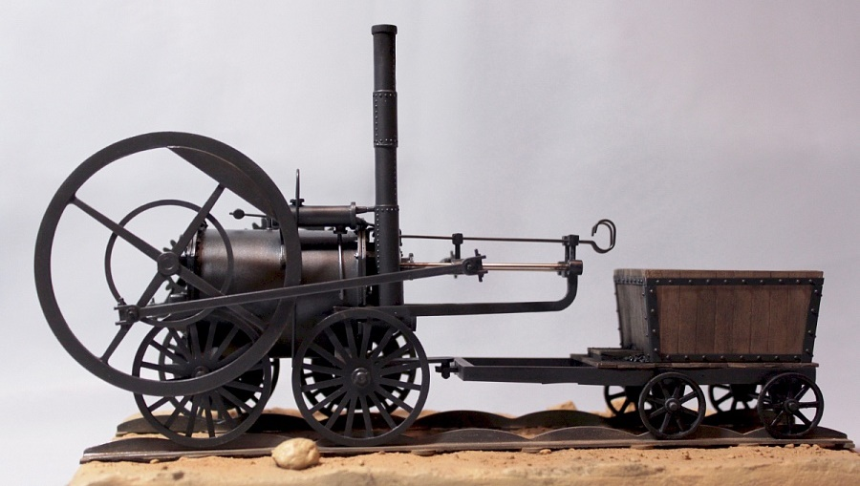
Паровая повозка
Р. Тревитика

Slide 33
Финансовая сфера на рубеже веков
Развитие банковской системы
Выдача
кредитов
Появление фондовых
бирж
Рост промышленности
и торговли

Slide 34
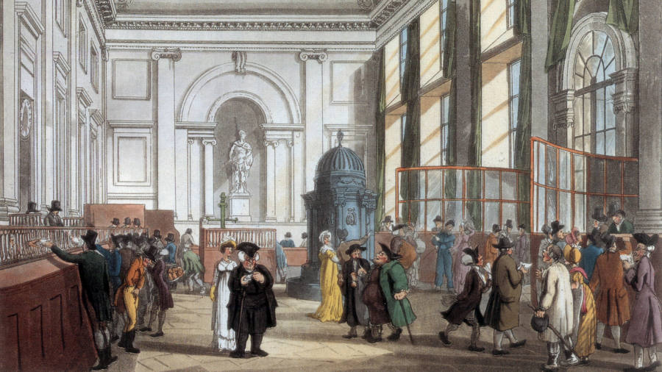
В 1765 году в Бирмингеме был основан первый частный банк Британии.

Slide 35
Помимо промышленной революции,
из Англии распространилась
и аграрная.

Slide 36
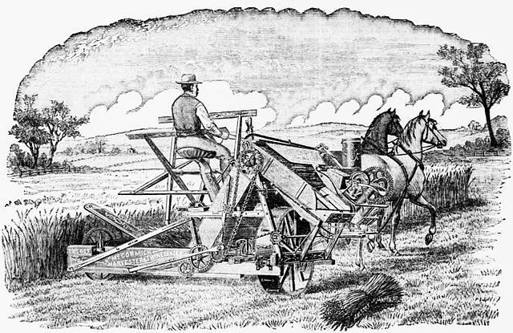
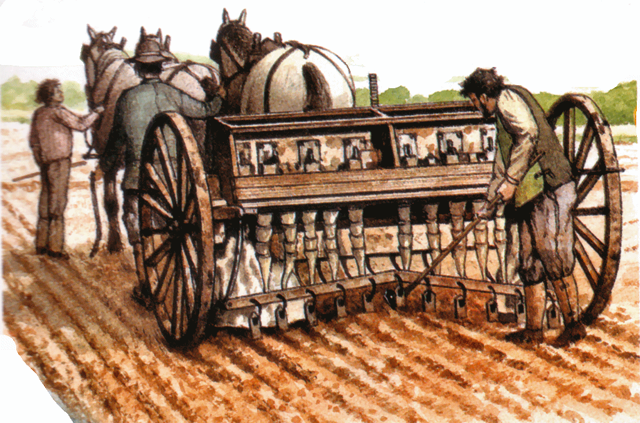
Аграрная
революция —
это процесс внедрения в сельское хозяйство новой техники и новых производственных приёмов.

Slide 37
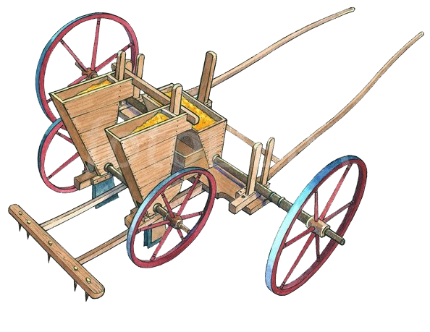
Нововведения англичан
1
Многопольный
севооборот.
2
Новые виды тяглового
и молочного скота.
3
Селекция скота.

Slide 38
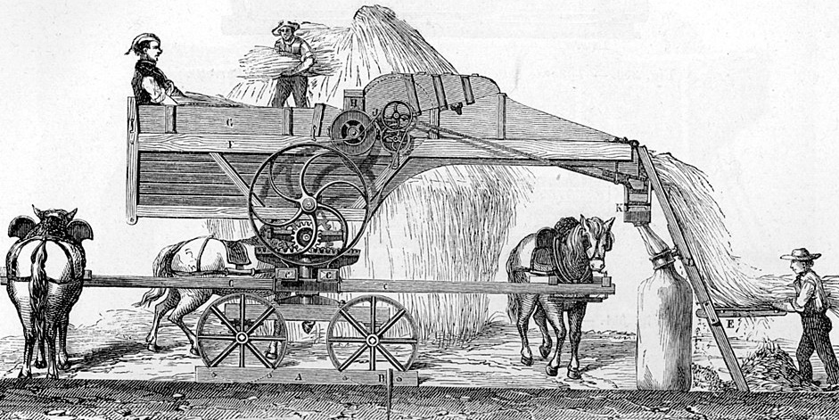
В Англии было создано устройство
для извлечения зерна из колоса.

Slide 39
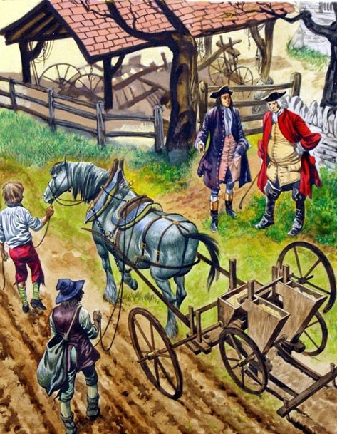
В Англии были изобретены устройства, работающие на конной тяге.
Среди них – культиватор и сеялка.

Slide 40
Аграрная революция
Существенное увеличение производительности труда
Применение новых методов и механизмов
Превращение Англии в лидера европейского сельского хозяйства

Slide 41
Аграрная революция
1
2
3
Распространение
аграрной революции
по всей Европе
Увеличение производства зерна, мяса, молока, шерсти
Обеспечение населения продовольствием
в большем объёме

Slide 42
Качественные перемены в обществе
Промышленная революция
Аграрная революция
Демографическая революция в конце XVIII –
начале XIX века
Накопление первоначального
капитала
Изменение структуры питания людей
Совершенствование медицины

Slide 43
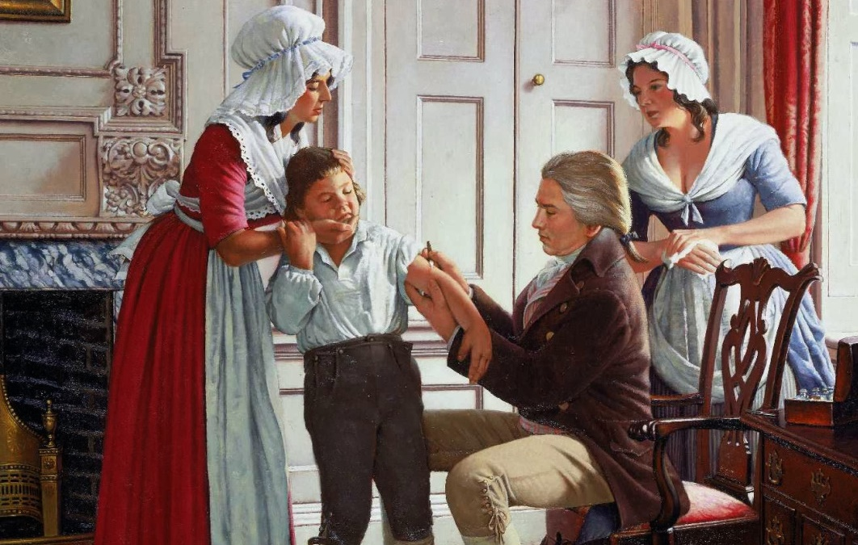
Огромное
значение имела изобретённая врачом Эдвардом Дженнером вакцина от оспы.

Slide 44
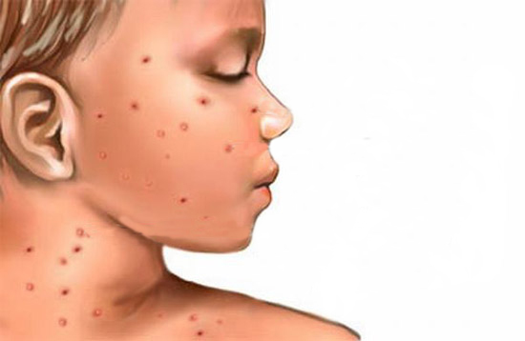
Оспа —
это высокозаразная
вирусная инфекция.

Slide 45
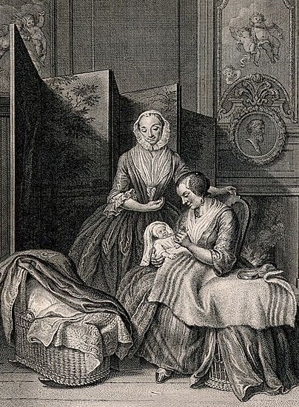
Смертность населения от болезней постепенно стала сокращаться,
а рождаемость сохранялась высокой.

Slide 46
Население Европы в XIX веке
200
187
Численность населения (млн чел.)
150
140
118
100
1700
1750
1800
Годы

Slide 47
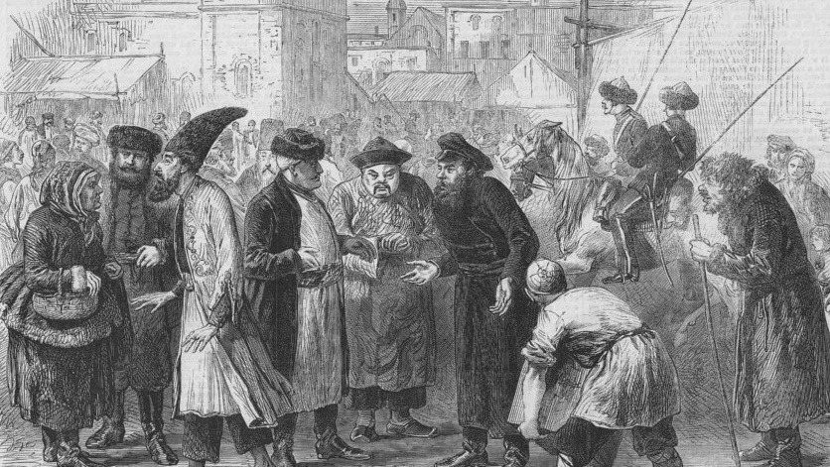
Население России в XVIII веке выросло в основном за счёт включения в её состав новых земель.

Slide 48
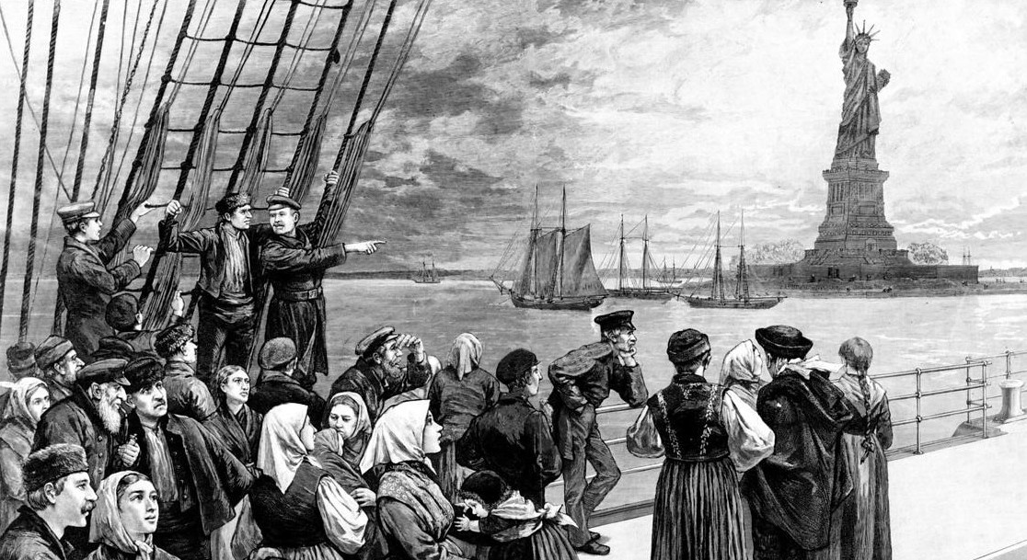
Прибытие мигрантов
в Северную Америку

Slide 49
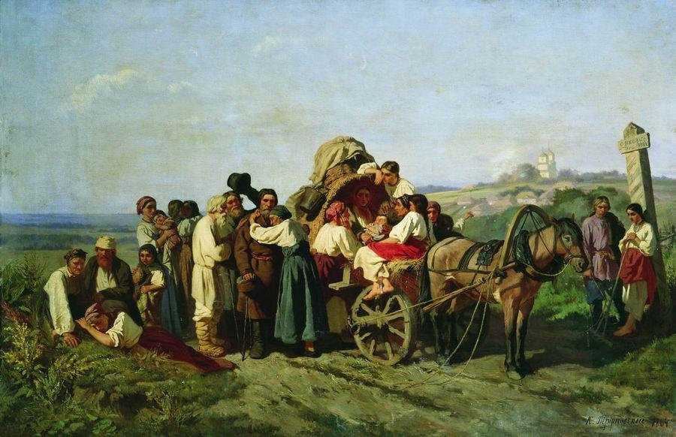
Предпосылки массовой миграции
в XIX веке
1
Развитие экономики.
2
Войны.
3
Освоение Нового Света
и колоний.

Slide 50
Изменения в обществе в XIX веке
Революционные перемены
в производстве и сельском хозяйстве
Изменение социальной структуры
общества
Формирование новых общественных
слоёв
Буржуазия
Рабочие

Slide 51
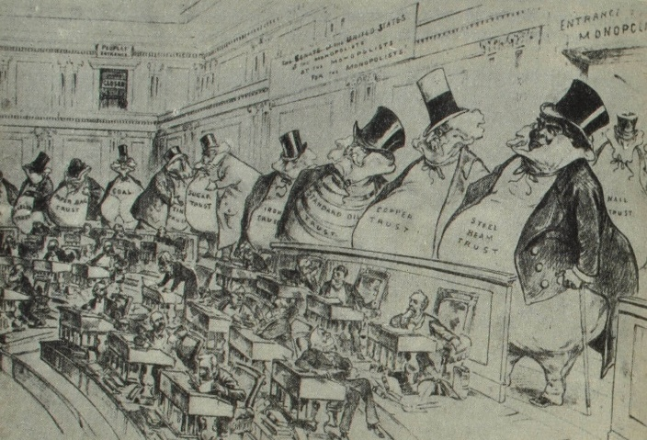
Буржуазия —
слой общества, который обладает собственностью и существует за счёт доходов от неё.

Slide 52
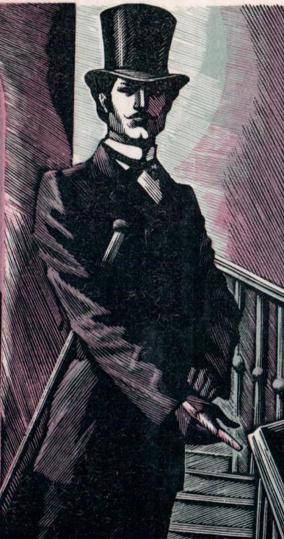
Буржуазия в XIX веке
1
2
Создание своих политических организаций.
Участие в парламентских и местных выборах.

Slide 53
Аграрная революция
Размывание
дворянского сословия
Повышение влияния буржуазии на
общество и политику
Потеря дворянами ведущей
роли в обществе

Slide 54
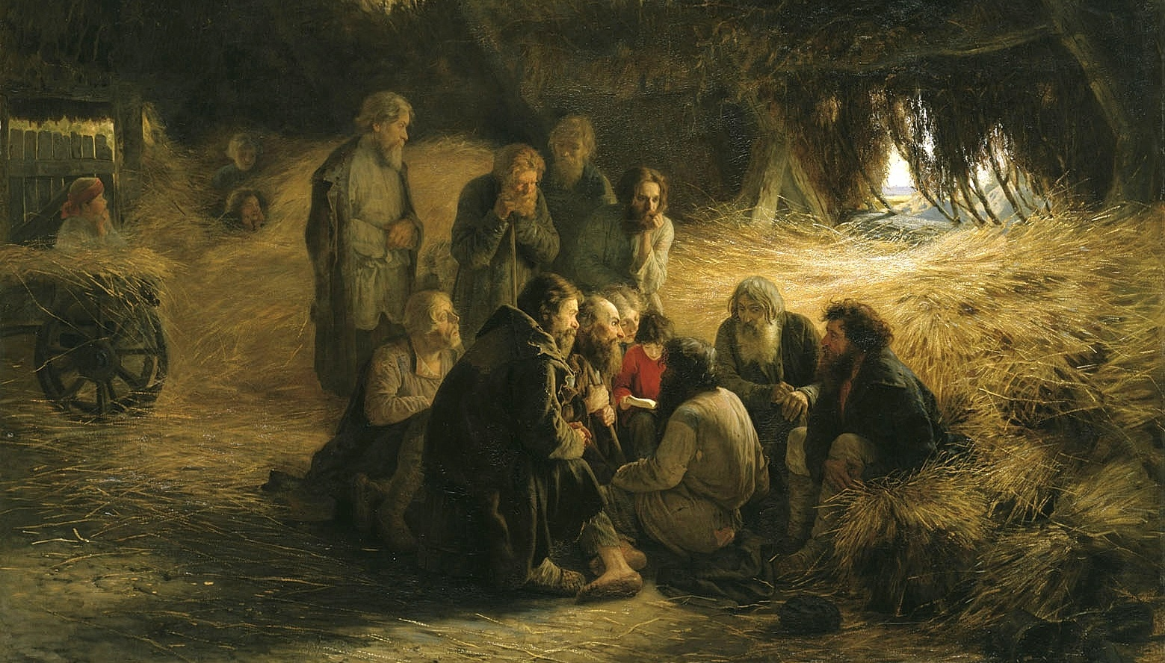
Г. Мясоедов.
Чтение Положения
19 февраля 1861 года.
1873
В России перемены в обществе начались
после Крестьянской реформы 1861 года.

Slide 55
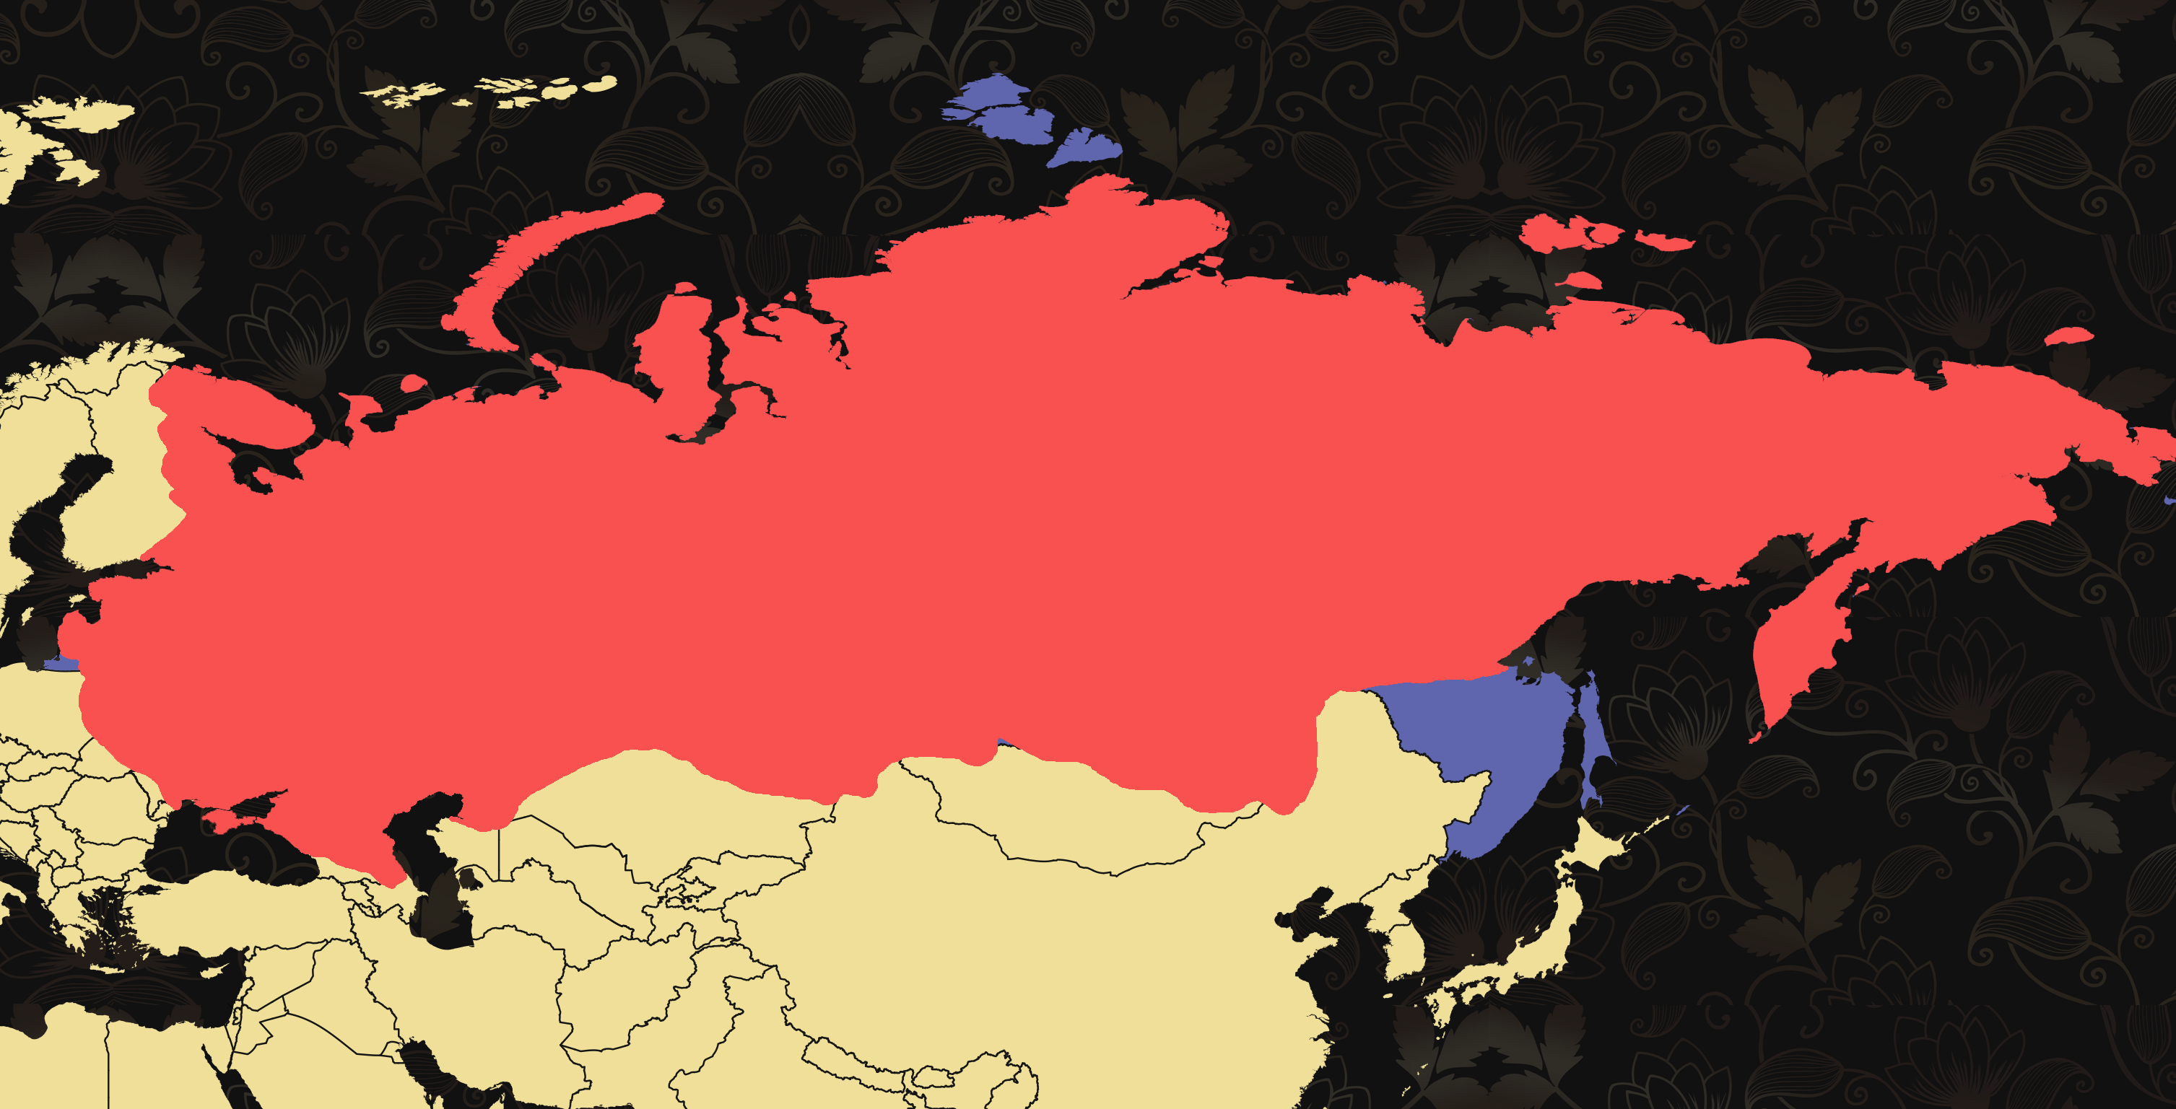
Арктика
Балтика
Российская империя в начале XIX века
Тихий океан
Чёрное море

Slide 56
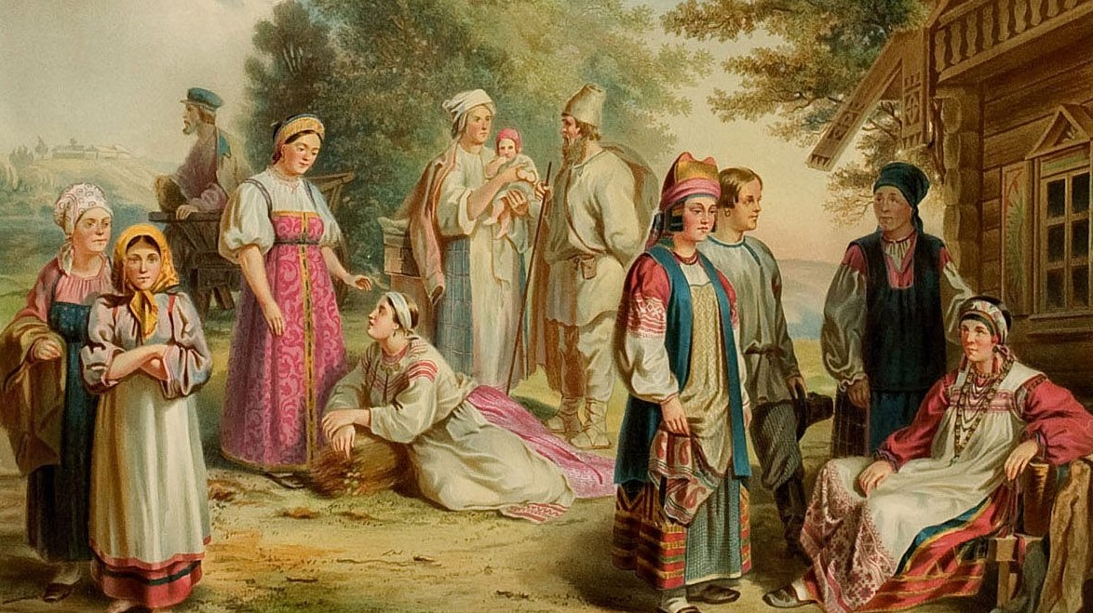
Основу населения России в XIX веке составляли русские.

Slide 57
Литовцы, латыши, эстонцы, немцы
Мордва, марийцы, удмурты, карелы
Якуты
Эвены, эвенки, нанайцы, удэгейцы
Татары, башкиры,чуваши
Белорусы, украинцы
Черкесы, карачаевцы, чеченцы, осетины

Slide 58
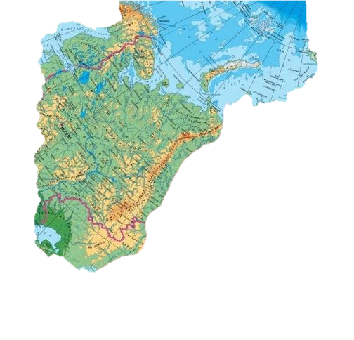
3 млн
Уральские горы
40,7 млн
Российская империя (43,7 млн человек)

Slide 59
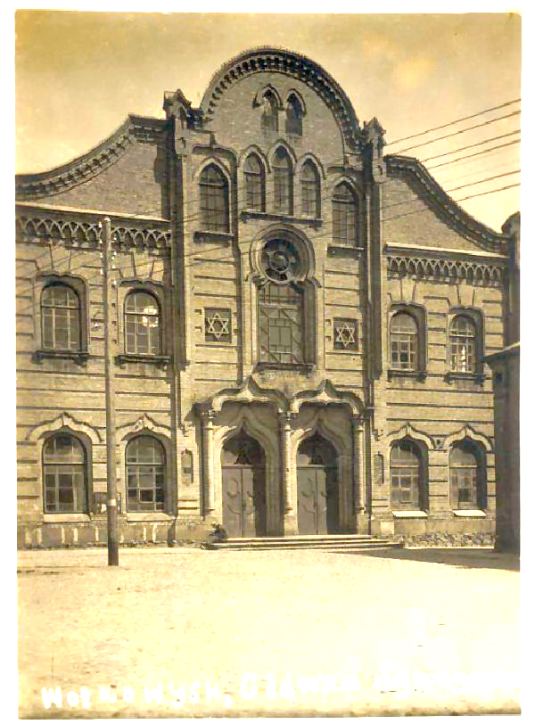
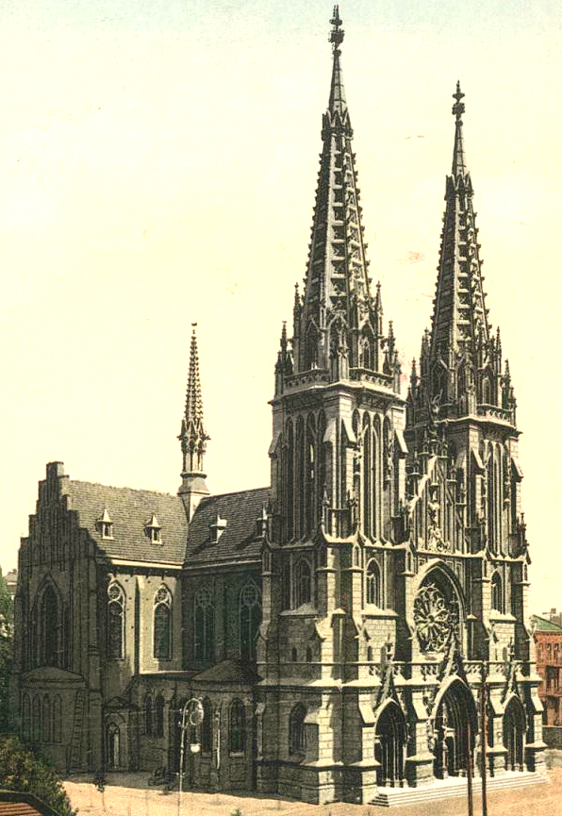
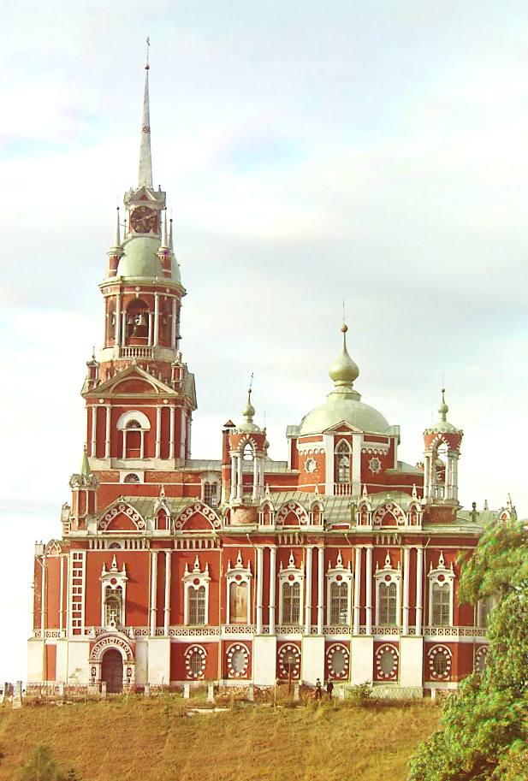
Синагога
Костёл
Церковь

Slide 60
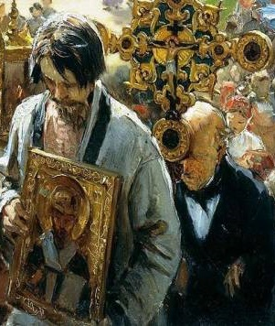
Государственной религией являлось православие.
Его приверженцами было около
87 % населения.

Slide 61
Религии Российской империи
в XIX веке
1
Католичество.
2
Протестантизм.
3
Иудаизм.

Slide 62
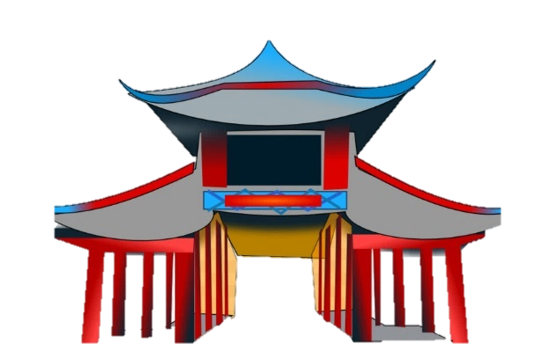
Религии Российской империи
в XIX веке
4
Ислам.
5
Буддизм.
6
Язычество.

Slide 63
Население России в XIX веке
1
4
Крестьянство.
Дворянство.
2
5
Мещанство.
Духовенство.
3
6
Купечество.
Казачество.

Slide 64
Крестьяне России в XIX веке
1
Составляли
94 % населения.
2
Государственные.
3
Дворцовые.
4
Помещичьи.

Slide 65
Мещане России в XIX веке
1
Составляли
2 % населения.
2
Ремесленники.
3
Работные люди.
4
Мелкие торговцы.

Slide 66
Дворянство и духовенство входили
в число привилегированных сословий.

Slide 67
Дворянство делилось на крупное,
среднее и мелкое.

Slide 68
Духовенство всех уровней к концу XVIII века насчитывало
215 тысяч человек.

Slide 69
Купечество делилось на три гильдии – первую, вторую и третью.

Slide 70
Линейный казак

Slide 71
Казачья станица
Атамань.
Реконструкция

Slide 72
Казачьи войска в начале XIX века
1
Астраханское.
5
Терское.
2
Донское.
6
Уральское.
3
Оренбургское.
7
Черноморское.
4
Сибирское.

Slide 73
Основу экономики России составляла крепостническая система.

Slide 74
Российская экономика в XIX веке
1
2
3
Зарождение
новых экономических отношений
Развитие
мануфактурной промышленности
Начало формирования рынка наёмной рабочей силы

Slide 75
Российская экономика в XIX веке
Крестьяне не были заинтересованы в освоении технических новшеств
Многие изобретения
не применялись
в промышленности
и в сельском хозяйстве
Помещики имели регулярный доход в виде податей

Slide 76
Российская экономика в XIX веке
Повышение доходов помещиков за счёт увеличения податей
Упадок и разорение крестьянских хозяйств
Лишение государства прибыли
и возможностей эффективного роста
Незаинтересованность крепостных крестьян
в труде на помещиков
Застой помещичьих хозяйств

Slide 77
Ф. Я. Лютербург Младший. Коулбрукдэйл ночью. 1801

Slide 78
Налоговый гнёт в России стал основной причиной торможения развития страны.

Slide 79
Государственное управление
1
2
3
Неизменность
высших органов государственной власти со времён Петра I
Отсутствие у них определённых
полномочий и чёткой структуры
Необходимость преобразования системы государственного управления

Slide 80
Российское самодержавие
Назначение
обер-прокурора
Синода
Законодательная
власть
Распорядительная
власть
Император Российской империи

Slide 81
Местное управление в Российской империи
1
На местах власть осуществляли губернаторы и наместники.
2
Зажиточные граждане участвовали в управлении через городские думы.
3
Руководящие позиции в городском управлении сохраняли дворяне.

Slide 82
Россия и мир на рубеже XIX века
Промышленная революция связана
с началом массового применения машин
и с изменением всей структуры общества.
1
Резко повысилась производительность труда,
выросла урбанизация, быстро увеличился жизненный уровень населения.
2
России было необходимо развиваться
в том же направлении, сохраняя при этом
свои исторические традиции и особенности.
3

